Slide 1

വിനയത്തിലൂടെയുള്ള ഐക്യം
Lesson 4 for January 24, 2026

Slide 2
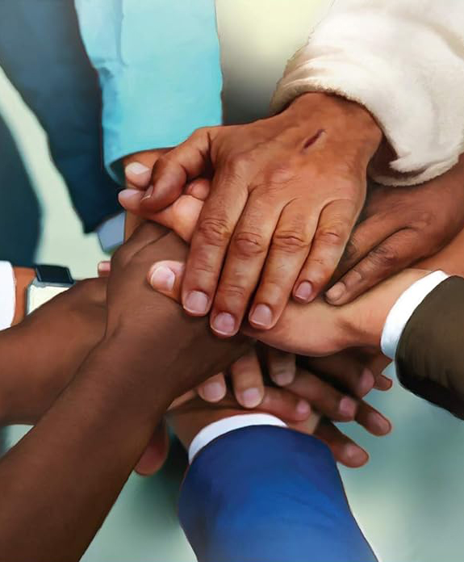
“നിങ്ങൾ ഏകമനസ്സുള്ളവരായി ഏകസ്നേഹം പൂണ്ടു ഐകമത്യപ്പെട്ടു ഏകഭാവമുള്ളവരായി ഇങ്ങനെ എന്റെ സന്തോഷം പൂർണ്ണമാക്കുവിൻ.”
ഫിലിപ്പിയർ 2:2

Slide 3







ക്രിസ്തീയ ജീവിതത്തിലെ വെല്ലുവിളികളെ നേരിടുന്നതിൽ ഉറച്ചുനിൽക്കാൻ പൗലോസ് ഫിലിപ്പിയിലെ വിശ്വാസികളെ പ്രോത്സാഹിപ്പിച്ചു. ഐക്യത്തിന് ഊന്നൽ നൽകി സ്വർഗ്ഗീയ പൗരന്മാർക്ക് യോഗ്യമായ രീതിയിൽ പെരുമാറാൻ അവൻ അവരോട് ആവശ്യപ്പെട്ടു.
"ആകയാൽ" എന്ന പ്രയോഗത്തോടെ, ആ പൂർണ്ണമായ ഐക്യം എങ്ങനെ കൈവരിക്കാമെന്ന് മനസ്സിലാക്കുന്നതിനുള്ള താക്കോലുകൾ നൽകുന്ന ഒരു പുതിയ ഭാഗം പൗലോസ് ആരംഭിക്കുന്നു: യേശുവിന്റെ മാതൃക അനുകരിക്കുന്നതിലൂടെ....
അനൈക്യത്തിന്റെ ഉത്ഭവം (ഫിലിപ്പിയർ 2:1-3a)
താഴ്മയിലൂടെയുള്ള ഐക്യം (ഫിലിപ്പിയർ 2:3b-4)
യേശുവിനെപ്പോലെ ചിന്തിക്കുക (ഫിലിപ്പിയർ 2:5)
യേശുവിന്റെ മനോഭാവം (ഫിലിപ്പിയർ 2:6-8)

Slide 4



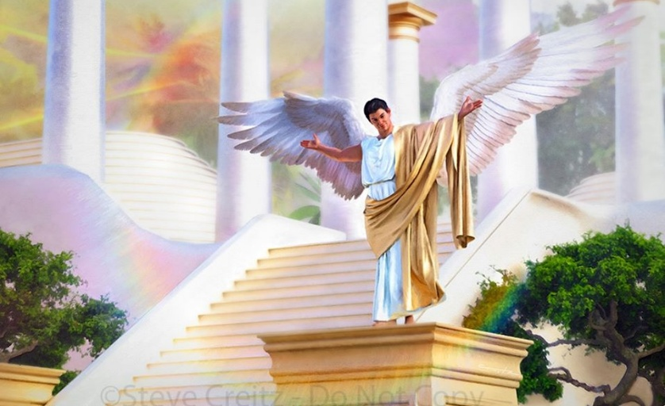

അനൈക്യത്തിന്റെ ഉത്ഭവം
“ശാഠ്യത്താലോ ദുരഭിമാനത്താലോ ഒന്നും ചെയ്യാതെ” (ഫിലിപ്പിയർ 2:3a)
ഫിലിപ്പിയർക്കിടയിൽ അനുഭവപ്പെട്ട അനൈക്യത്തിന്റെ കാരണങ്ങൾ ചൂണ്ടിക്കാണിച്ചുകൊണ്ട്, വേദനാജനകമായ സ്ഥലത്ത് വിരൽ ചൂണ്ടുന്നതിനുമുമ്പ്, ഐക്യം കൈവരിക്കുന്നതിനും തന്റെ സന്തോഷം പൂർത്തീകരിക്കുന്നതിനും അവൻ അവർക്ക് നൽകുന്ന ആദ്യത്തെ ഉപദേശങ്ങൾ എന്തൊക്കെയാണ് ? (ഫിലി. 2:1-2)
ക്രിസ്തുവിൽ ആശ്വാസം
ക്രിസ്തുവിന്റെ മാതൃകാ ജീവിതം പഠിക്കാനും അനുകരിക്കാനും അവൻ അവരെ പ്രോത്സാഹിപ്പിക്കുന്നു.
സ്നേഹത്തിൽ ആശ്വാസം.
ക്രിസ്തുവിനോടുള്ള സ്നേഹം അവരുടെ മനസ്സിൽ ഒരു ഉത്തേജക ശക്തി ചെലുത്തുന്നു.
ആത്മാവിന്റെ കൂട്ടായ്മ
അവർ ആത്മാവിന്റെ നിയന്ത്രണത്തിന് കീഴടങ്ങണം.
ഹൃദയം നിറഞ്ഞ വാത്സല്യം
അവ മനുഷ്യസ്നേഹത്തിന്റെ ആർദ്രവും ഊഷ്മളവുമായ വികാരങ്ങളെ പ്രതിഫലിപ്പിക്കണം.
കാരുണ്യം
വ്യക്തിപരമായ കാരുണ്യ പ്രവൃത്തികളിലൂടെ യഥാർത്ഥ വാത്സല്യത്തിന്റെ സാന്നിധ്യം അവർ പ്രകടിപ്പിക്കട്ടെ.
വികാരത്തിന്റെയും സ്നേഹത്തിന്റെയും ഐക്യം
പരസ്പര സ്നേഹം ചിന്തകളെ സമാനമാക്കുകയും ഏകീകൃത പ്രവർത്തനത്തിലേക്ക് നയിക്കുകയും ചെയ്യുന്നു.
ഇതെല്ലാം അവർക്ക് നേടാനാകുന്നത് അവരെ വേർപെടുത്തിയ കാര്യങ്ങളായ അഹങ്കാരവും വാദപ്രതിവാദങ്ങളും മാറ്റിവെച്ചാൽ മാത്രമാണ് (ഫിലി. 2:3എ).
ഈ രണ്ട് പ്രശ്നങ്ങളും ലൂസിഫറിന്റെ മത്സരത്തിൽ ഉണ്ടായിരുന്നു, ബന്ധങ്ങളിലെ ഏറ്റവും ഗുരുതരമായ പ്രശ്നങ്ങളിൽ ഒന്നാണിത് (ഗലാ. 5:26; യാക്കോ. 3:16).

Slide 5



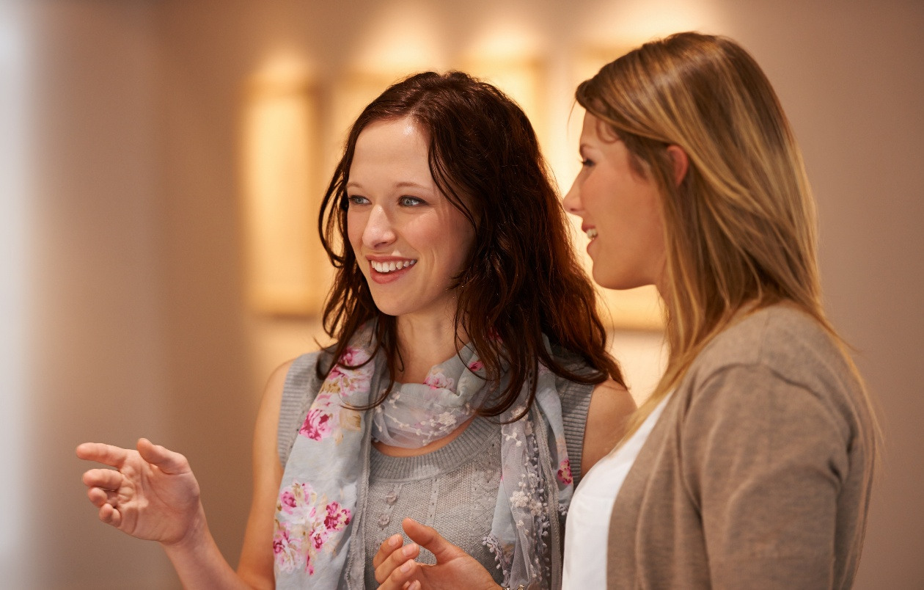
വിനയത്തിലൂടെയുള്ള ഐക്യം
“…താഴ്മയോടെ ഓരോരുത്തൻ മറ്റുള്ളവനെ തന്നെക്കാൾ ശ്രേഷ്ഠൻ എന്നു എണ്ണിക്കൊൾവിൻ.” (ഫിലിപ്പിയർ 2:3b-4)
ഐക്യത്തിനായുള്ള പൗലോസിന്റെ സൂത്രവാക്യം ബാഹ്യമായ ഒന്നല്ല, മറിച്ച് ആന്തരികമായ ഒരു മനോഭാവമാണ്: വിനയം. യേശുവിന്റെ ഒരു സ്വഭാവ സവിശേഷത എന്നതിലുപരി, അവൻ തന്റെ ശ്രോതാക്കളെ താഴ്മയുള്ളവരായിരിക്കാൻ പ്രോത്സാഹിപ്പിച്ചു (മത്തായി 11:29; 18:4; 23:12).
ഈ താഴ്മ കൈവരിക്കാൻ, മറ്റുള്ളവരെ നമ്മളെക്കാൾ പ്രധാനമായി കണക്കാക്കണമെന്ന് പൗലോസ് നിർദ്ദേശിക്കുന്നു (ഫിലി. 2:3). എന്നാൽ ദൈവമുമ്പാകെ നാമെല്ലാവരും തുല്യരല്ലേ? ഐക്യം ഉണ്ടാകണമെങ്കിൽ തുല്യത ഉണ്ടാകേണ്ടതല്ലേ?
നാം മറ്റുള്ളവരെക്കാൾ താഴ്ന്നവരാണെന്ന് പൌലോസ് പറയുന്നില്ല, മറിച്ച് നമ്മളെത്തന്നെ അങ്ങനെ പരിഗണിക്കണമെന്നാണ് പറയുന്നത്. ഒരു ദാസൻ തന്റെ യജമാനന്റെ നന്മ അന്വേഷിക്കുന്നതുപോലെ, നമ്മളെക്കാൾ ശ്രേഷ്ഠരെന്ന് നാം കരുതുന്നവരുടെ നന്മ നാം അന്വേഷിക്കണം (ഫിലി. 2:4).
മറ്റുള്ളവരെ സഹായിക്കാൻ കഴിയണമെങ്കിൽ, നാം അവരെ ശ്രദ്ധിക്കാനും അവരുടെ കാഴ്ചപ്പാട് മനസ്സിലാക്കാനും പഠിക്കണം. ഇതെല്ലാം നിസ്സംശയമായും പരിശുദ്ധാത്മാവിന്റെ പ്രവൃത്തിയാണ്.

Slide 6



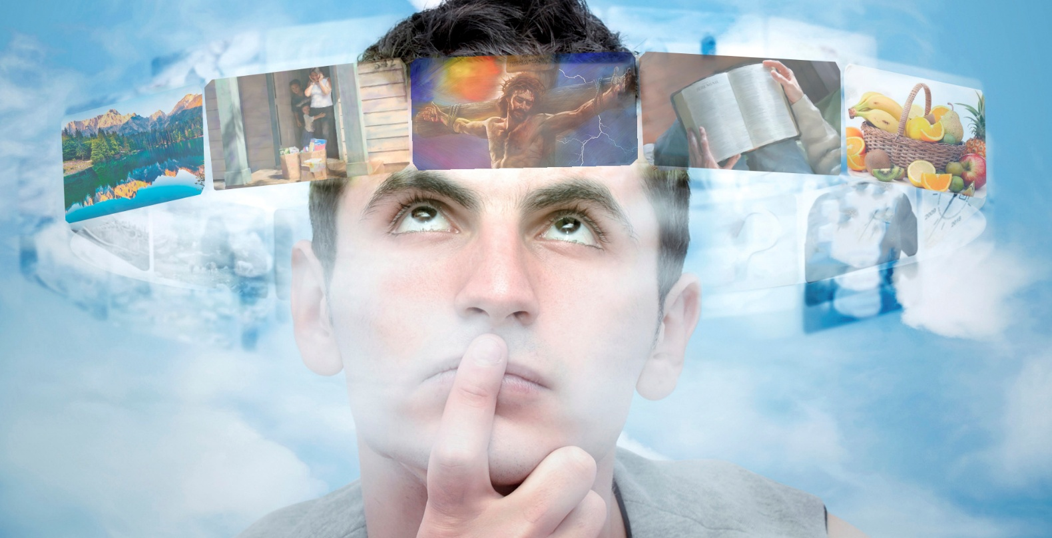
യേശുവിനെപ്പോലെ ചിന്തിക്കുക
“ക്രിസ്തുയേശുവിലുള്ള ഭാവം തന്നേ നിങ്ങളിലും ഉണ്ടായിരിക്കട്ടെ.” (ഫിലിപ്പിയർ 2:5)
നമ്മുടെ ചിന്തകൾ എങ്ങനെയാണ് രൂപപ്പെടുന്നത്? "ആത്മാവിന്റെ വഴികളിലൂടെ", അതായത് നമ്മുടെ ഇന്ദ്രിയങ്ങളിലൂടെ. നമ്മൾ വായിക്കുന്നതോ കാണുന്നതോ കേൾക്കുന്നതോ ആയ എല്ലാം നമ്മെ ഏതെങ്കിലും വിധത്തിൽ രൂപപ്പെടുത്തുന്നു. തീർച്ചയായും, സാത്താൻ നമ്മുടെ ഇന്ദ്രിയങ്ങളെ ആക്രമിച്ച് നമ്മുടെ മനസ്സിനെ സ്വന്തം ചിന്താരീതിയിലേക്ക് വാർത്തെടുക്കുന്നു.
നമ്മുടെ ചിന്തകളെ നിരീക്ഷിക്കാൻ മാത്രമല്ല, ക്രിസ്തു ചിന്തിച്ചതുപോലെ ചിന്തിക്കാനും പൗലോസ് നമ്മോട് ആവശ്യപ്പെടുന്നു (ഫിലി. 4:8; 2:5).
ഒരുപക്ഷേ, വലിയ പരിശ്രമത്തിലൂടെ നമുക്ക് ആദ്യത്തേത് നേടാൻ കഴിയും. എന്നാൽ യേശുവിന്റെ മനസ്സിനോട് അനുരൂപപ്പെടാൻ നമ്മുടെ മനസ്സിനെ മാറ്റുന്നത് പരിശുദ്ധാത്മാവിനു മാത്രമേ നമ്മിൽ ചെയ്യാൻ കഴിയൂ.
കാരണം നമ്മുടെ ചിന്തകൾ ജഡികവും ഹൃദയം കപടവുമാണ് (യിരെമ്യാവ് 17:9). ആത്മാവ് നമ്മുടെ ജഡിക മനസ്സിനെ ക്രിസ്തുവിന്റേതുപോലെ ഒരു ആത്മീയ മനസ്സാക്കി മാറ്റും (റോമർ 8:1,5).

Slide 7

EGW (ഗോത്രപിതാക്കന്മാരും പ്രവാചകന്മാരും, p. 436)
“എന്നിരുന്നാലും പ്രലോഭനങ്ങളെ ചെറുക്കാൻ നമുക്ക് ഒരു വേല ചെയ്യാനുണ്ട്. സാത്താന്റെ തന്ത്രങ്ങൾക്ക് ഇരയാകാൻ ആഗ്രഹിക്കാത്തവർ ആത്മാവിന്റെ വഴികൾ നന്നായി സൂക്ഷിക്കണം; അശുദ്ധമായ ചിന്തകളെ സൂചിപ്പിക്കുന്ന കാര്യങ്ങൾ വായിക്കുകയോ കാണുകയോ കേൾക്കുകയോ ചെയ്യുന്നത് അവർ ഒഴിവാക്കണം. ആത്മാക്കളുടെ എതിരാളി നിർദ്ദേശിക്കുന്ന എല്ലാ വിഷയങ്ങളിലും മനസ്സ് ക്രമരഹിതമായി അലഞ്ഞുതിരിയാൻ അനുവദിക്കരുത്.”

Slide 8

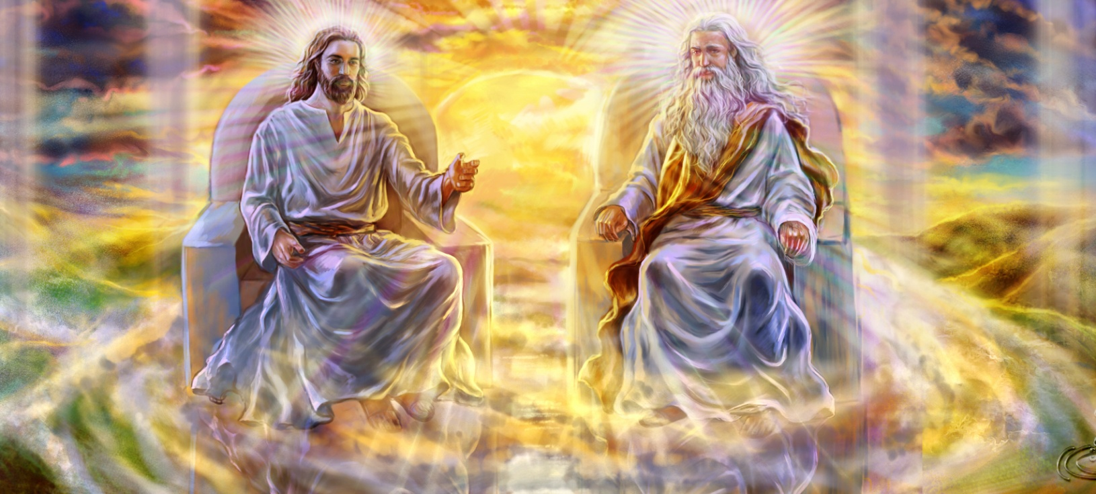


യേശുവിന്റെ മനോഭാവം (1)
അവൻ ദൈവരൂപത്തിൽ ഇരിക്കെ ദൈവത്തോടുള്ള സമത്വം മുറുകെ പിടിച്ചു കൊള്ളേണം എന്നു” (ഫിലിപ്പിയർ 2:6)
യേശുവിന്റെ മൂന്ന് ഗുണങ്ങൾ പൗലോസ് എടുത്തുകാണിക്കുന്നു:
അവൻ തന്റെ ദിവ്യാവകാശങ്ങൾ ഉപേക്ഷിച്ചു (ഫിലി. 2:6)
നമ്മെ സേവിക്കാനാണ് അവൻ മനുഷ്യനായിത്തീർന്നത് (ഫിലി. 2:7)
അവൻ എല്ലാത്തിലും താഴ്മയോടെ അനുസരിച്ചു, മരണം വരെ പോലും (ഫിലി. 2:8)
സ്രഷ്ടാവ് എന്ന നിലയിൽ, അവൻ ഒരു സൃഷ്ടിയായി. നമ്മെ വീണ്ടെടുക്കുന്നതിനായി, ഉപദ്രവിക്കപ്പെടാനും ക്രൂശിൽ മരിക്കാനും അവൻ സമ്മതിച്ചു.
ദൈവത്തിലെ മറ്റ് രണ്ട് വ്യക്തികളുമായി തുല്യ നിലയിലായിരുന്നിട്ടും, പിതാവിന്റെ ഇഷ്ടത്തോടുള്ള യേശുവിന്റെ വിധേയത്വം എല്ലായ്പ്പോഴും പൂർണ്ണമായിരുന്നു. അവൻ കീഴടങ്ങാൻ വിസമ്മതിച്ച ഒരു നിമിഷം പോലും ഉണ്ടായിരുന്നില്ല.
ഇതിനെക്കുറിച്ച് ചിന്തിക്കുമ്പോൾ, നമ്മുടെ അത്ഭുതകരമായ രക്ഷകനെ വണങ്ങി ആരാധിക്കാൻ മാത്രമേ നമുക്ക് കഴിയൂ.
അദ്ദേഹമാണ് നമ്മുടെ മാതൃക. മറ്റുള്ളവരുടെ നന്മയ്ക്കുവേണ്ടി സ്വയം താഴ്ത്തി ത്യാഗം ചെയ്യാൻ നാം തയ്യാറാകണം..

Slide 9


യേശുവിന്റെ മനോഭാവം (2)
“അവൻ ജഡത്തിൽ വെളിപ്പെട്ടു; ആത്മാവിൽ നീതീകരിക്കപ്പെട്ടു; ദൂതന്മാർക്കു പ്രത്യക്ഷനായി; ജാതികളുടെ ഇടയിൽ പ്രസംഗിക്കപ്പെട്ടു; ലോകത്തിൽ വിശ്വസിക്കപ്പെട്ടു; തേജസ്സിൽ എടുക്കപ്പെട്ടു എന്നിങ്ങനെ ദൈവഭക്തിയുടെ മർമ്മം സമ്മതമാംവണ്ണം വലിയതാകുന്നു.”
(1 തിമൊഥെയൊസ് 3:16)
മനുഷ്യനായി മാറുന്നതിലെ ക്രിസ്തുവിന്റെ അത്ഭുതകരമായ താഴ്മ,വീണ്ടെടുക്കപ്പെട്ടവർക്ക് നിത്യതയിലുടനീളം ഒരു പഠനവിഷയമായിരിക്കും.
അനന്തനും നിത്യനുമായ സത്ത മരണത്തിന് വിധേയനായി ഒരു പരിമിത മനുഷ്യനായിത്തീർന്നു എന്നത് അവിശ്വസനീയമാണ്. ഇതിനെയാണ് പൗലോസ് "ദൈവഭക്തിയുടെ മർമ്മം" എന്ന് വിളിക്കുന്നത് (1 തിമോ. 3:16).
യേശു സാർവത്രിക ആധിപത്യത്തിൽ നിന്ന് സമ്പൂർണ്ണ താഴ്മയിലേക്ക് മാറി. ഒരു ദാസനായിരിക്കെ, സാർവത്രിക ആധിപത്യം ആഗ്രഹിച്ച ലൂസിഫർ ആഗ്രഹിച്ചതിന് വിപരീതമാണിത്.
നമ്മുടെ സ്വാർത്ഥതയും സേവിക്കപ്പെടാനുള്ള ആഗ്രഹവും ഉപേക്ഷിച്ച്, താഴ്മയും മറ്റുള്ളവരെ സേവിക്കാനുള്ള സന്നദ്ധതയും കൊണ്ടുവരാൻ ഈ ഉദാഹരണം നമ്മെ ആഹ്വാനം ചെയ്യുന്നു.

Slide 10

"ദൈവം ഓരോ മനുഷ്യനും തന്റെ വ്യക്തിത്വം പ്രയോഗിക്കാൻ അനുവദിക്കുന്നു. ആരും തന്റെ മനസ്സിനെ ഒരു സഹമനുഷ്യന്റെ മനസ്സിൽ മുക്കിക്കളയാൻ അവൻ ആഗ്രഹിക്കുന്നില്ല. മനസ്സിലും സ്വഭാവത്തിലും രൂപാന്തരപ്പെടാൻ ആഗ്രഹിക്കുന്നവർ മനുഷ്യരിലേക്കല്ല, മറിച്ച് ദൈവിക മാതൃകയിലേക്കാണ് നോക്കേണ്ടത്. ദൈവം ക്ഷണിക്കുന്നത്, "ക്രിസ്തുയേശുവിലുണ്ടായിരുന്ന ഈ മനസ്സ് നിങ്ങളിലും ഉണ്ടാകട്ടെ" എന്നാണ്. മാനസാന്തരത്തിലൂടെയും രൂപാന്തരത്തിലൂടെയും മനുഷ്യർ ക്രിസ്തുവിന്റെ മനസ്സ് സ്വീകരിക്കണം."
EGW (That I May Know Him, May 8)

